Slide 1

TexPoint fonts used in EMF: AAAAA

Slide 2

Người trình bày:
TS. Hoàng Mạnh Thắng
TexPoint fonts used in EMF: AAAAA

Slide 3
Bìa Karnaugh (K-map)
K-map cung cấp cách thực hiện tối thiểu hóa dạng tổng các tích hay tích các tổng dưới dạng đồ họa
Các minterm có thể được kết hợp với nhau khi chúng khác nhau duy nhất một biến
  f(x,y,z)=xyz+xyz’=xy(z+z’)=xy(1)=xy
K-map mô tả việc kết hợp này bằng hình
Chương 3
Khoa ĐT-VT, Đại học Bách Khoa Hà nội Tiến sỹ Hoàng Mạnh Thắng

Slide 4
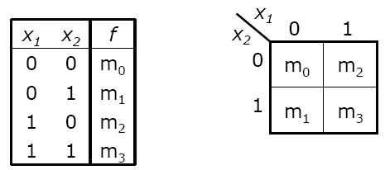
Bìa Karnaugh (cont.)
K-map thay thế cho bảng chân lý khi biểu diễn một biểu thức
  K-map chứa các cell tương ứng với hàng của bảng chân lý
  Mỗi cell tương ứng với một minterm
Ví dụ:
Chương 3
Khoa ĐT-VT, Đại học Bách Khoa Hà nội Tiến sỹ Hoàng Mạnh Thắng

Slide 5
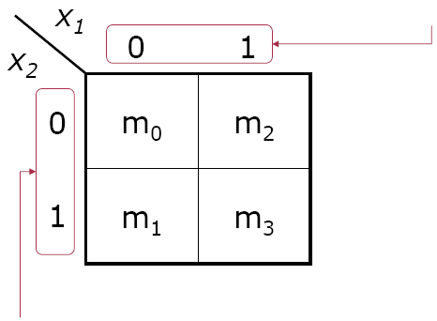
Bìa Karnaugh (cont.)
Các giá trị cho biến thứ nhất
Các giá trị cho biến thứ 2
Chương 3
Khoa ĐT-VT, Đại học Bách Khoa Hà nội Tiến sỹ Hoàng Mạnh Thắng

Slide 6
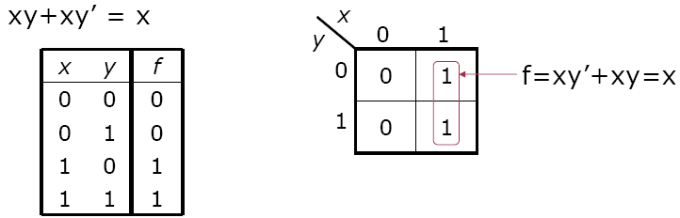
Nhóm trong bìa Karnaugh
Các minterm gần nhau được khoanh vuông khi chúng chỉ khác nhau duy nhất một biến
Các minterm được khoanh có giá trị “1” và là lân cận của nhau trong bảng
Khoanh 2 giá trị 1 tương ứng loại bỏ được một biến ở biểu thức
Chương 3
Khoa ĐT-VT, Đại học Bách Khoa Hà nội Tiến sỹ Hoàng Mạnh Thắng

Slide 7
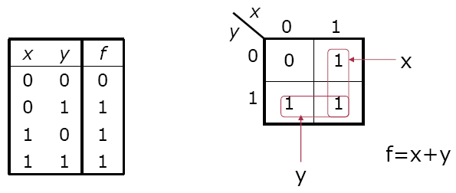
Ví dụ nhóm bìa Karnaugh
Hai ô dưới cùng khác nhau duy nhất biến x, 2 ô bên cạnh khác nhau duy nhất biến y.
Chương 3
Khoa ĐT-VT, Đại học Bách Khoa Hà nội Tiến sỹ Hoàng Mạnh Thắng

Slide 8
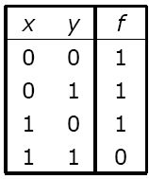
Bài tập: nhóm bìa Karnaugh
Vẽ K-map và đưa ra biểu thức logic tối thiểu cho bảng chân lý sau
Sau đó đưa ra nhóm cho K-map
Chương 3
Khoa ĐT-VT, Đại học Bách Khoa Hà nội Tiến sỹ Hoàng Mạnh Thắng

Slide 9
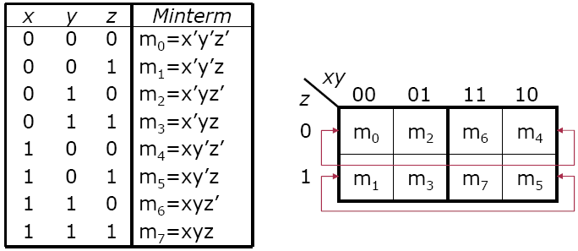
K-map ba biến
K-map 3 biến được xây dựng bằng cách đặt bảng 2 biến cạnh nhau
K-map được đặt sao cho các ô vuông cạnh nhau chỉ khác nhau duy nhất 1 biến
Các cell ở đầu là lân cận của nhau
Chương 3
Khoa ĐT-VT, Đại học Bách Khoa Hà nội Tiến sỹ Hoàng Mạnh Thắng

Slide 10
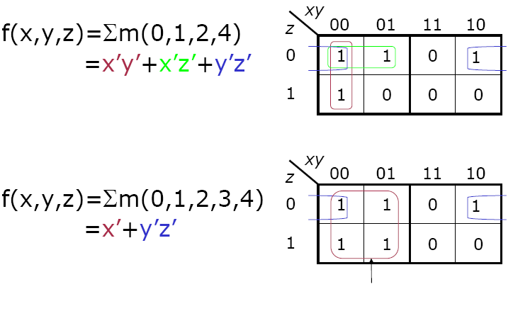
Ví dụ K-map ba biến
Nhóm 4 minterm sẽ loại được 2 biến
Chương 3
Khoa ĐT-VT, Đại học Bách Khoa Hà nội Tiến sỹ Hoàng Mạnh Thắng

Slide 11
Gợi ý cho việc nhóm
Chỉ nhóm các giá trị “1” lân cận nhau
Chỉ nhóm số minterm với lỹ thừa của 2 (2,4,8...)
Cố gắng tạo ra nhóm càng to càng tốt,
Càng ít nhóm càng tốt.
Chương 3
Khoa ĐT-VT, Đại học Bách Khoa Hà nội Tiến sỹ Hoàng Mạnh Thắng

Slide 12
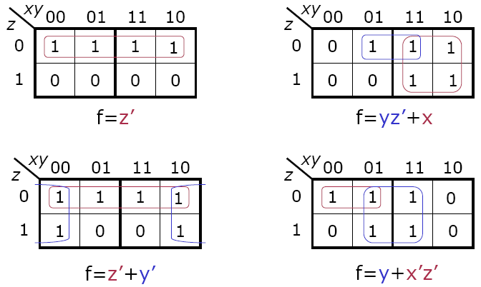
Các ví dụ về nhóm
Chương 3
Khoa ĐT-VT, Đại học Bách Khoa Hà nội Tiến sỹ Hoàng Mạnh Thắng

Slide 13

Bài tập: Nhóm K-map
Vẽ K-map và đưa ra biểu thức tối giản cho:
f(b,c,a)= như biểu thức trên
Chương 3
Khoa ĐT-VT, Đại học Bách Khoa Hà nội Tiến sỹ Hoàng Mạnh Thắng

Slide 14
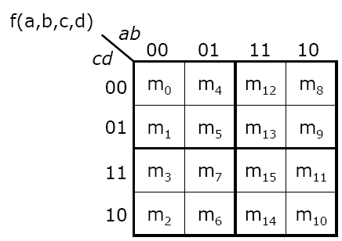
K-map cho 4 biến
Xây dựng bằng cách đặt 2 bảng 3 biến với nhau để tao ra 4 hàng
Chú ý thứ tự chỉ số của minterm ➔
Chương 3
Khoa ĐT-VT, Đại học Bách Khoa Hà nội Tiến sỹ Hoàng Mạnh Thắng

Slide 15
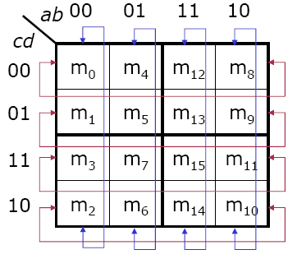
K-map cho 4 biến (cont.)
Các cell cuối là lân cận của nhau
Chương 3
Khoa ĐT-VT, Đại học Bách Khoa Hà nội Tiến sỹ Hoàng Mạnh Thắng

Slide 16
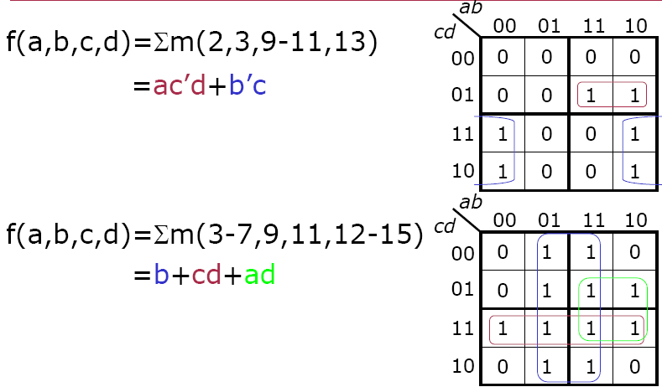
Ví dụ về K-map 4 biến
Chương 3
Khoa ĐT-VT, Đại học Bách Khoa Hà nội Tiến sỹ Hoàng Mạnh Thắng

Slide 17
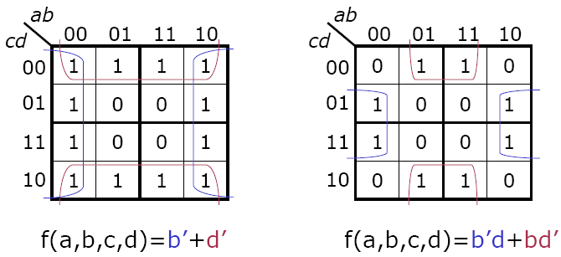
Ví dụ về K-map 4 biến (cont.)
Chương 3
Khoa ĐT-VT, Đại học Bách Khoa Hà nội Tiến sỹ Hoàng Mạnh Thắng

Slide 18
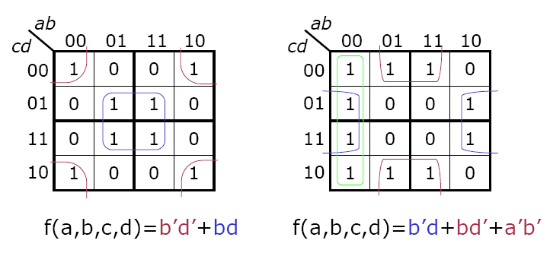
Ví dụ về K-map 4 biến (cont.)
Chương 3
Khoa ĐT-VT, Đại học Bách Khoa Hà nội Tiến sỹ Hoàng Mạnh Thắng

